Slide 1
Древняя Греция
РАБОТУ ВЫПОЛНИНИ ЯКОВЛЕВ МИХАИЛ и ШКВАРИН ПАВЕЛ УЧЕНИКИ 5А КЛАССА МОУ СОШ №3

Slide 2
Где находится греция
На северо-западе граничила с Иллирией, на северо-востоке — с Македонией, на западе омывалась Ионическим (Сицилийским), на востоке — Эгейским и Фракийским морями. Включала три региона — Северную Грецию, Среднюю Грецию и Пелопоннес. Северная Греция горным хребтом Пинд делилась на западную (Эпир) и восточную (Фессалия) части. Средняя Греция отграничивалась от Северной горами Тимфрест и Эта и состояла из десяти областей (с запада на восток): Акарнания, Этолия, Локрида Озольская, Дорида, Фокида, Локрида Эпикнемидская, Локрида Опунтская, Беотия, Мегарида и Аттика. Пелопоннес соединялся с остальной Грецией узким (до 6 км) Коринфским перешейком.
Центральной областью Пелопоннеса была Аркадия, которая граничила на западе с Элидой, на юге с Мессенией и Лаконией, на севере с Ахайей, на востоке с Арголидой, Флиунтией и Сикионией; в крайнем северо-восточном углу полуострова располагалась Коринфия. Островная Греция насчитывала несколько сот островов (самые крупные — Крит и Эвбея), образовывавших три больших архипелага — Киклады на юго-западе Эгейского моря, Спорады в восточной и северной его части и Ионические о-ва в восточной части Ионического моря. Балканская Греция в основном — гористая страна (ее пронизывают с севера на юг два ответвления Динарских Альп) с чрезвычайно изрезанной береговой линией и многочисленными заливами (самые крупные — Амбракийский, Коринфский, Мессенский, Лаконский, Арголидский, Саронический, Малийский и Пагасейский).
Самые крупные из греческих островов — Крит к юго-востоку от Пелопоннеса и Эвбея, отделенная от Средней Греции узким проливом. Многочисленные острова Эгейского моря образуют два больших архипелага — Киклады на юго-западе и Спорады в восточной и северной его части. Самые значительные из островов у западного побережья Греции — Керкира, Левкада, Кефалления и Закинф.

Slide 3
Когда в Греции появилась новая письменность? Сколько букв было в греческом алфавите?
Считается, что греческий алфавит возник в 8 в. до н. э. Первоначально греческий алфавит состоял из 27 букв, и в таком виде сложился к 5 в. до н. э. на основе ионийской разновидности греческого письма. Направление письма – слева направо. Знаки «стигма» (ς), ныне передается через στ, «коппа» (¢) и «сампи» (¥) использовались только для обозначения чисел и в дальнейшем вышли из употребления. Также в некоторых местных вариантах (на Пелопоннесе и в Беотии) для обозначения фонемы [w] употреблялся символ  «дигамма».
Традиционно древнегреческий, а вслед за ним и новогреческий алфавит имеет 24 буквы

Slide 4
На чём писали юные греки в школах?
Самые ранние надписи на греческом языке на обожженных глиняных табличках были найдены в начале ХХ века на развалинах Кносского дворца на Крите, а затем и в материковой части Греции. Это была силлабическая письменность, известная как Линейное письмо В. Таблички эти начали появляться на Крите уже после разрушения минойской цивилизации в 1450 году. Тогда остров заняли менее развитые, но восприимчивые племена ахейцев - помимо прочих искусств и умений, они переняли у минойцев их способ письма.

Slide 5
Что вы можете рассказать об Александрийской библиотеке
Пусть сопутствует счастье переписавшему эту книгу, взявшему ее в руки и читающему ее. (Надпись на рукописи речей Демосфена)
Рассказывали, будто Александр, основывая Александрию, начертал на поданном ему плане пять первых букв алфалвита: АБГДЕ. Это значило: «Александрос Василеве Генос Диос Эктисе» — «Александр-царь, порождение Зевса, основал...» Это было предзнаменование, что городу суждено прославиться словесными науками.
Александрия была самым большим городом греческого мира. Она была выстроена по-научному, улицы пересекались под прямыми углами, главная была шириной в 30 метров; обнесенная колоннадой, она тянулась на целый час ходьбы, от Ворот Солнца до Ворот Луны. На центральном перекрестке была площадь, а на площади — исполинский мавзолей с телом Александра Великого. Ближе к морю стоял царский дворец, а при нем — дом, посвященный Музам:

Slide 6
Каким образом Птолемей получил у афинян рукописи Эсхла и Софоклаи?
Пополнение библиотеки первейшей своей обязанностью считали Птолемеи. Один из царей этой династии отказался продать голодавшим афинянам пшеницу, пока те не согласились передать в Александрийскую библиотеку подлинные рукописи Эсхила, Софокла и Еврипида, с тем, чтобы с них были сняты копии. Однако Птолемей предпочел потерять огромную сумму - 15 талантов, - оставленную у афинян в качестве залога, чем вернуть подлинники. В Афины были возвращены только копии. Правда, прекрасно выполненные, но - копии.

Slide 7
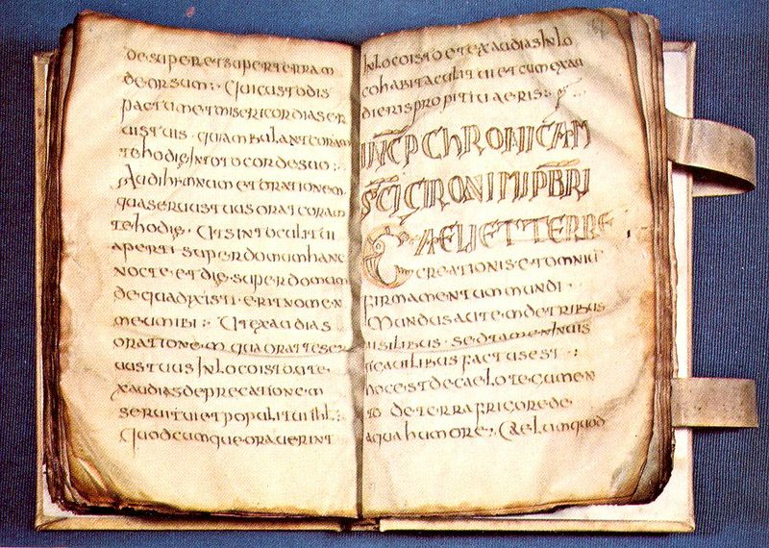
Что такое пергамент?
Перга́мент (в работах по истории и источниковедению обычно пергамен) (нем. Pergament, от греч. Πέργαμον, Пергам) — материал для письма из недублёной кожи животных (до изобретения бумаги). Также древняя рукопись на таком материале.

